Slide 1
МОДЕЛЮВАННЯ ПРОЦЕСУ ДИФУЗЗІЇ ЇННОВІЦІЙ У ОБЛАСТІ ЗІ ЗМІННОЮ МЕЖЕЮ
Ткаченко О.О., студентка 4 курсу економічного факультету,
ДНУ ім. Олеся Гончара,Україна
Науковий керівник, проф. каф. ек. Кібернетики,Яковенко О.Г.
ДНУ ім. Олеся Гончара,

Slide 2
Анотація
В даній роботі розв’язана задача дифузії інновацій в області зі змінної від часу межею.
Отриманий розв’язок задачі дозволяє визначити об’єм нової продукції у довільний час та у визначеній частині області.

Slide 3
Поняття
Дифузія інновацій – це процес, за допомогою якого нововведення передається по комунікаційним каналам між членами соціальної системи в часі.
Інакше кажучи, дифузія – це розповсюдження вже одного разу освоєної і створеної інновації в нових умовах та місцях застосування.

Slide 4
Актуальність
Масштаб використання нововведення, ступінь його розповсюдження варто розглядати як заміщення менш ефективних продуктів і технологій на більш ефективні. Тому, саме розповсюдження (дифузія) інновацій є джерелом структурних змін в масштабах всього народного господарства, росту ефективності виробництва.

Slide 5
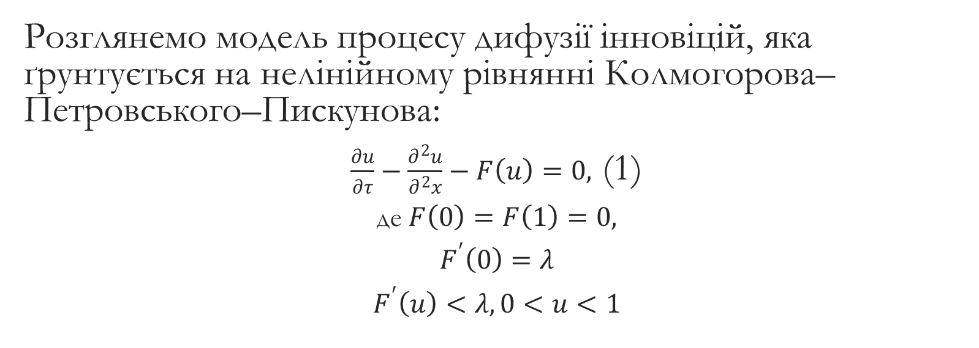
Основна частина
Розглянемо модель процесу дифузії інновіцій, яка ґрунтується на нелінійному рівнянні Колмогорова–Петровського–Пискунова:
$\frac{∂u}{∂τ}−\frac{∂^{2}u}{∂^{2}x}−F\left(u\right)=0,$ (1)
де $F\left(0\right)=F\left(1\right)=0,$
$$F^{′}\left(0\right)=λ$$
$$F^{′}\left(u\right)<λ, 0<u<1$$

Slide 6
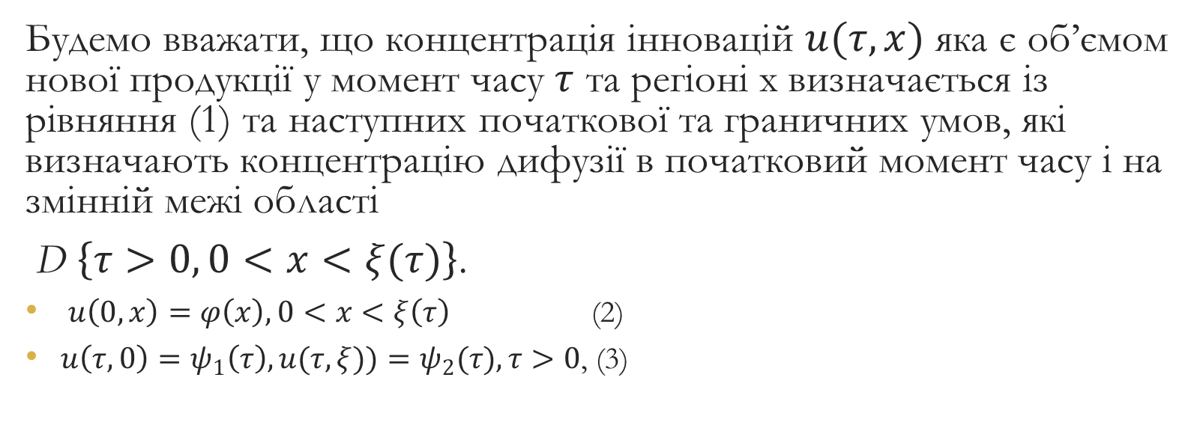
Основна частина
Будемо вважати, що концентрація інновацій $u(τ,x)$ яка є об’ємом нової продукції у момент часу $τ$ та регіоні х визначається із рівняння (1) та наступних початкової та граничних умов, які визначають концентрацію дифузії в початковий момент часу і на змінній межі області
D $\left\{τ>0, 0<x<ξ(τ)\right\}$.
$u\left(0, x\right)=φ\left(x\right), 0<x<ξ\left(τ\right)$ (2)
$u\left(τ, 0\right)=ψ_{1}\left(τ\right), u(τ, ξ))=ψ_{2}(τ), τ>0$, (3)

Slide 7
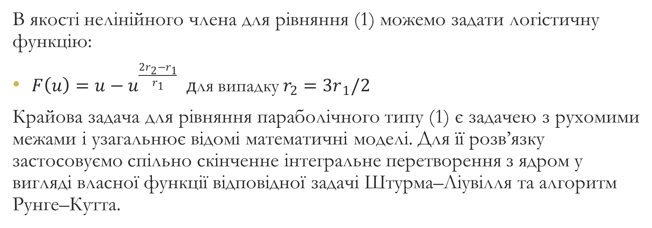
Основна частина
В якості нелінійного члена для рівняння (1) можемо задати логістичну функцію:
$F\left(u\right)=u−u^{\frac{2r_{2}−r_{1}}{r_{1}}} д$ля випадку $r_{2}=3r_{ 1}/2$
Крайова задача для рівняння параболічного типу (1) є задачею з рухомими межами і узагальнює відомі математичні моделі. Для її розв’язку застосовуємо спільно скінченне інтегральне перетворення з ядром у вигляді власної функції відповідної задачі Штурма–Ліувілля та алгоритм Рунге–Кутта.

Slide 8
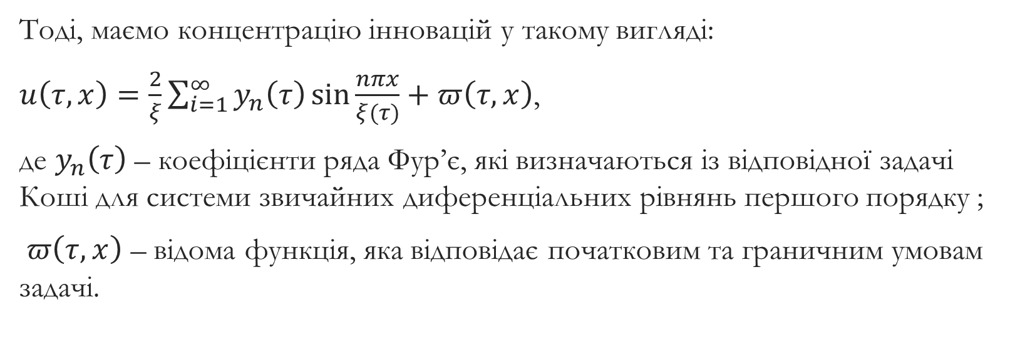
Основна частина
Тоді, маємо концентрацію інновацій у такому вигляді:
$u\left(τ,x\right)=\frac{2}{ξ}\sum_{i=1}^{∞}{y_{n}\left(τ\right)\sin{\frac{nπx}{ξ(τ)}+π\left(τ, x\right)}}$,
де $y_{n}\left(τ\right)$ – коефіцієнти ряда Фур’є, які визначаються із відповідної задачі Коші для системи звичайних диференціальних рівнянь першого порядку ;
$π\left(τ, x\right)$ – відома функція, яка відповідає початковим та граничним умовам задачі.

Slide 9
Висновок
Таким чином, розроблено єдиний підхід для дослідження дифузії інновацій в змінній від часу області.

